Slide 1

貴
貴重的器皿 · 神給人的恩典
第 18 個鑰字
Notes:
【約0.5分鐘】今天只講一個字——「貴」，設計主題是「貴重的器皿」。先讓朋友放鬆：給我大約十五分鐘，聽完再一起討論。本篇已按福音需要調整順序：先從生活談起，再回到經文，內容取自原文。

Slide 2

你有沒有想過……？
達文西名畫救世主拍出四點五億美元天價，什麼才是真正寶貴、值得人付上代價的？
Notes:
【約1.5分鐘】開場提問：達文西名畫救世主拍出四點五億美元天價，什麼才是真正寶貴、值得人付上代價的？ 讓朋友先說兩句，建立關係，不要急著辯論，也不要一開始就先背經文。

Slide 3
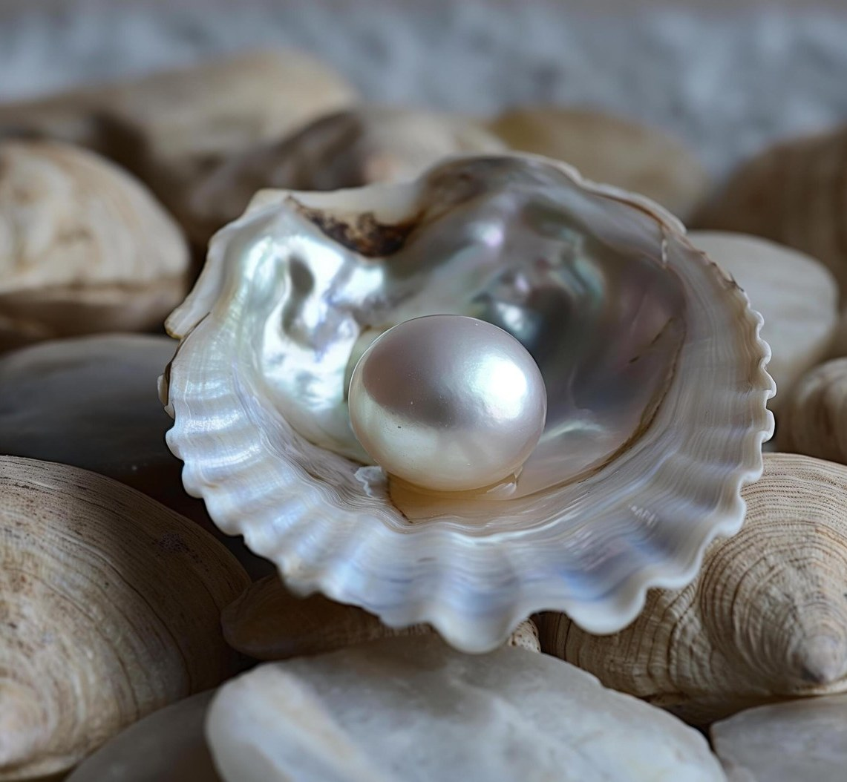
寶血贖回脫虛妄
•
得贖非用能壞金銀
•
乃用基督寶血羔羊血
•
從虛妄生活到聖別生活
貴
經文：知道你們得贖，脫離你們祖宗所傳流虛妄的生活，不是用能壞的金銀等物，乃是用基督的寶血，如同無瑕疵無玷污的羔羊之血。（彼前一18〜19）
Notes:
【約2.2分鐘】寶血贖回脫虛妄。投影片上的講解就是原文該段的濃縮，講的時候可以照著說，再展開一兩句自己的見證，不要偏離原文。

Slide 4
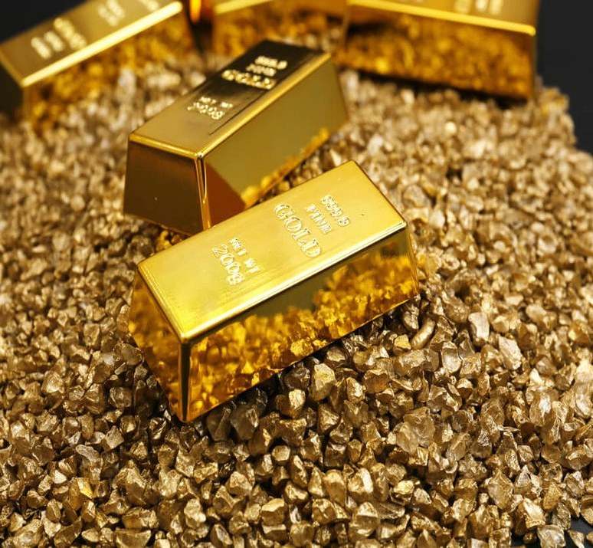
救恩五件寶貴
•
寶貴活石就是主自己
•
寶貴血應許信試驗
•
皆表明基督的寶貴
貴
經文：五件寶貴的東西：寶貴的石頭，就是主自己；寶貴的血；寶貴的應許；寶貴的信；寶貴的試驗。（彼前一7註3）
Notes:
【約2.2分鐘】救恩五件寶貴。投影片上的講解就是原文該段的濃縮，講的時候可以照著說，再展開一兩句自己的見證，不要偏離原文。

Slide 5
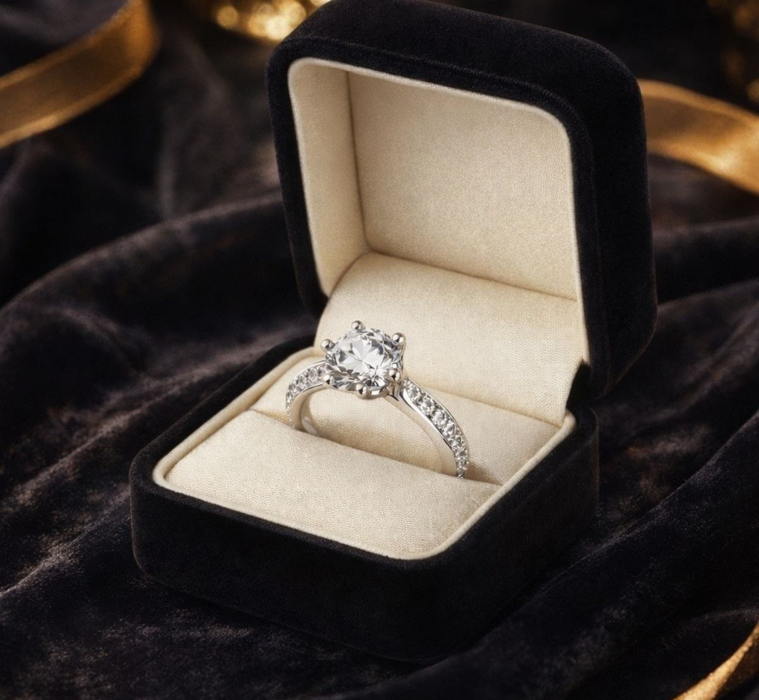
貴重器皿盛裝神
•
人按神形像造作器皿
•
如手套盛裝手般盛神
•
有神作內容即榮耀尊貴
貴
經文：貴重的器皿。（羅九21）神按著自己的形像創造人。（創一27）
Notes:
【約2.2分鐘】貴重器皿盛裝神。投影片上的講解就是原文該段的濃縮，講的時候可以照著說，再展開一兩句自己的見證，不要偏離原文。

Slide 6
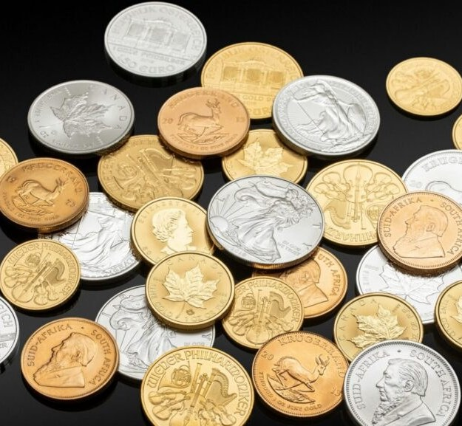
脫卑賤成貴重
•
金銀屬神木瓦屬人
•
貴重是性質非用處
•
歸向全能者必得建立
貴
經文：脫離這些卑賤的，就必成為貴重的器皿，分別為聖，合乎主人使用，預備行各樣的善事。（提後二21）你若歸向全能者，就必得建立。（伯二二23）
Notes:
【約2.2分鐘】脫卑賤成貴重。投影片上的講解就是原文該段的濃縮，講的時候可以照著說，再展開一兩句自己的見證，不要偏離原文。

Slide 7
回到經文 · 本篇一覽
「貴」的鑰字經文
乃是用基督的寶血，如同無瑕疵無玷污的羔羊之血（彼前一19）
五件寶貴的東西：寶貴的石頭、血、應許、信、試驗（彼前一7註3）
貴重的器皿（羅九21）
這些經文，就是剛才信息的根據。
Notes:
【約1分鐘】講完生活與信息後，再把本篇篇首的鑰字經文讀一遍，幫助朋友把剛才聽到的信息對回經文上。

Slide 8

福音的答案 · 貴重的器皿
福音的答案
•
基督寶血代價最高
•
基督是宇宙的至寶
•
信託救主成為貴重器皿
物質的金銀能買得畫紙上的救世主，卻如畫餅充飢，不能給人飽足；真正的救主已經來到，祂死而復活成為賜生命的靈，把神分賜到人裏面。沒有什麼比神自己再寶貴，神之外的事都是卑賤的，只有屬神的事才是貴重的。
Notes:
【約1分鐘】物質的金銀能買得畫紙上的救世主，卻如畫餅充飢，不能給人飽足；真正的救主已經來到，祂死而復活成為賜生命的靈，把神分賜到人裏面。沒有什麼比神自己再寶貴，神之外的事都是卑賤的，只有屬神的事才是貴重的。

Slide 9
抉擇
今天，你願意嗎？
願你把自己信託給這位為你付上生命代價的救主，這是最寶貴的，世上沒有一件事比這個再上算了。
不需要先作好、改好，只要現在作一個決定。
Notes:
【約0.5分鐘】直接、溫和地問，不要強逼。朋友若有問題，記下來，講完禱告後再回答。

Slide 10
一起禱告 · 講一句，跟一句
哦，主耶穌
1
主耶穌，感謝你在十字架上流寶血救贖我。
2
你為我付了最大的代價，救我脫去一切在神之外的事。
3
我願把自己信託給你，分別為聖作貴重的器皿。
4
我需要你，願更多得著你作我的內容和人生意義。阿們。
凡心裡相信，口裡承認，呼求主名的，就必得救。
Notes:
【約1分鐘】邀請朋友開口跟著禱告，一句一句慢慢來。只要他願意開口呼求主名，就恭喜他得救了，並立刻約定下一次見面。

Slide 11
下一步
不要讓這個福音停在今天
•
留下聯絡方式，約定下次見面
•
邀請參加小排或福音聚會
•
每天花一點時間呼求主名、讀經禱告
福音故事下册，一〇一至一〇二頁；神的橋梁與出路，第四篇；倪柝聲文集第二輯第二十六册，第一百八十二篇。
Notes:
【約0.5分鐘】結尾：留下手機或 Line，立刻邀請到小排或下次福音聚會。

